Slide 1
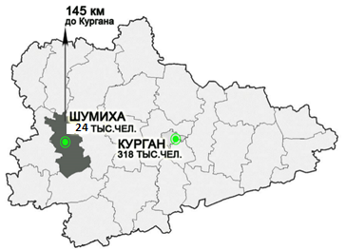
ШУМИХИНСКИЙ ОКРУГ
Шумихинский муниципальный округ расположен в западной части Курганской области и граничит с Щучанским, Шадринским, Мишкинским, Альменевским и Далматовским районами области. С запада на восток территорию района пересекают железнодорожная и автомобильная магистрали Курган - Челябинск.
Наличие учебных заведений
Государственное бюджетное профессиональное образовательное учреждение «Шумихинский аграрно-строительный колледж» (монтаж, наладка и эксплуатация электрооборудования промышленных и гражданских зданий; пожарная безопасность; экономика и бухгалтерский учет (по отраслям); строительство и эксплуатация зданий и сооружений; мастер общестроительных работ; мастер отделочных строительных и декоративных работ; повар, кондитер)
Субъекты предпринимательства
476 ед. – индивидуальных предпринимателей
130 ед. – юридических лиц
Общая площадь
2 809 кв.м.
Численность населения
24 521 чел.
ПЕРСПЕКТИВНЫЕ НАПРАВЛЕНИЯ ДЕЯТЕЛЬНОСТИ
(ИНВЕСТИЦИОННЫЕ ПРЕДЛОЖЕНИЯ)
Организация птицеводческого комплекса;
Организация детского развлекательного центра;

Slide 2
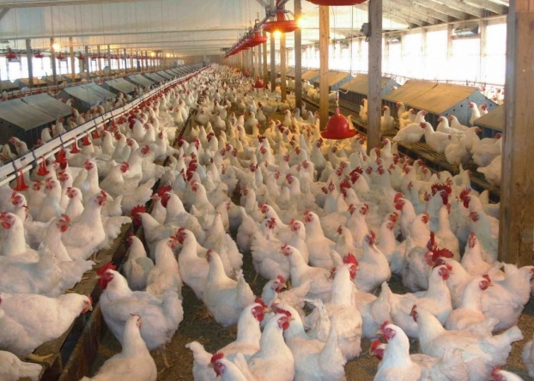
ОРГАНИЗАЦИЯ ПТИЦЕВОДЧЕСКОГО КОМПЛЕКСА
ИНВЕСТИЦИОННЫЕ ЗАТРАТЫ 284 млн.руб.
Строительство комплекса – 217 млн. руб.;
Оборудование – 58 млн. руб.;
Приобретение земельного участка – 9 млн.руб.
Площадь площадки | 18,5 га
Кадастровый номер участка/квартала | 45:22:040601:264
Собственник | Собственник – Шумихинский муниципальный округ Курганской области Предоставление осуществляет Администрация Шумихинского муниципального округа
Категория земель | Земли промышленности, энергетики, транспорта, связи, радиовещания, телевидения, информатики, земли для обеспечения космической деятельности, земли обороны, безопасности и земли иного специального назначения
Вид разрешенного использования | для строительства птицефабрики по производству инкубационного яйца
Электроснабжение | ВЛ 10 кВ Птичье проходит через участок. Есть возможность увеличения мощностей. Предельно возможная потребляемая мощность 0,5 мВт
Газоснабжение | Минимальное расстояние от точки подключения до земельного участка – 50м.; объем потребления газа - 500 м3/час
Водоснабжение | Возможно строительство индивидуального источника водоснабжения. Точную информацию о количестве и качестве подземных вод можно получить только по результатам геологоразведочных работ.
Водоотведение | Возможно строительство локальной канализации с отводом нечистот в септик.
Подъездные пути | Площадка расположена вдоль трассы, на расстоянии 300 м.
Механизм предоставления инвестиционной площадки | 1) предоставление земельного участка в аренду без проведения торгов в целях реализации масштабного инвестиционного проекта с последующим правом выкупа; 2) аукцион по аренде/собственности земельного участка. .
ЭКОНОМИЧЕСКИЕ ПРЕДПОСЫЛКИ
низкая самообеспеченность куриным яйцом - 39%
отсутствие производства инкубационного куриного яйца
спрос на инкубационное яйцо
Низкая самообеспеченность мясом птицы - 27 %, отсутствие конкуренции
ГОСУДАРСТВЕННАЯ ПОДДЕРЖКА
1) Предоставление земельного участка в аренду без проведения торгов в целях реализации масштабных инвестиционных проектов с последующим правом выкупа;
2) Субсидирование лизинга оборудования до 30 % от стоимости оборудования
3) Возмещение затрат на проведение культуртехнических мероприятий;
4) Льготное кредитование до 5 млн.руб. под 0,1% годовых.
5) Субсидирование затрат на создание инфраструктуры до 50% (в рамках реализации Постановлений Правительства РФ от 19.10.20 г. № 1704 и от 15.03.16 № 194);
6) Субсидии на компенсацию до 30% части затрат на транспортировку сельскохозяйственной и
продовольственной продукции железнодорожным, автомобильным и водным транспортом до границ Российской Федерации

Slide 3
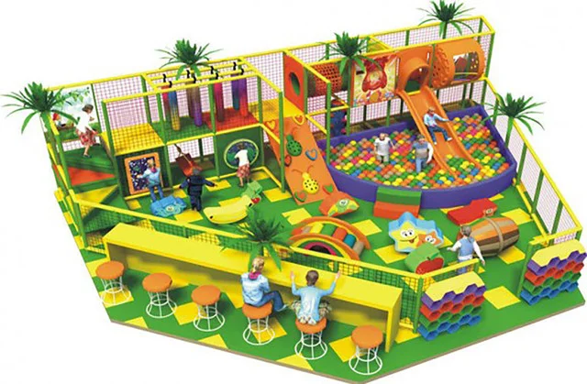
ОРГАНИЗАЦИЯ ДЕТСКОГО РАЗВЛЕКАТЕЛЬНОГО ЦЕНТРА
ИНВЕСТИЦИОННЫЕ ЗАТРАТЫ 9 МЛН.РУБ.
Приобретение оборудования для кухни – 1,5 млн.руб.,
Приобретение мебели и игрового оборудования – 1 млн.руб.
Ремонт помещения – 0,05 млн.руб.,
Приобретение имущественного комплекса – 7 млн.руб.,
Площадь площадки | 2148кв.м.
Кадастровый номер объекта | 45:22:03 01 13:0074
Собственник | Частное лицо
Категория земель | Земли населенных пунктов.
Основные виды разрешенного использования | Размещение административных, деловых, банковских, торговых, общественно-развлекательных зданий по предоставлению услуг населению, парковок, обслуживающих эти здания.
Электроснабжение | Расстояние от инвестиционной площадки до ближайшей точки подключения электроэнергии 5 метров. Предельно возможная потребляемая мощность 10 кВт
Газоснабжение | Минимальное расстояние от точки подключения до земельного участка – 270 м. Объем потребления газа – 10м3/час.
Водоснабжение | Возможно строительство индивидуального источника водоснабжения для хоз. нужд.
Водоотведение | Возможно строительство локальной канализации с отводом нечистот в септик.
Подъездные пути | асфальтовое покрытие.
Дополнительная информация | гараж, склады, административное здание, собственная котельная
ЭКОНОМИЧЕСКИЕ ПРЕДПОСЫЛКИ
Потребители услуг - дети в возрасте с 4 до 8 лет более 2 тыс. ед..
Отсутствие развлекательных центров в городах районного значения
ГОСУДАРСТВЕННАЯ ПОДДЕРЖКА
Льготное кредитование до 5 млн.руб. под 0,1% годовых.
Поручительство по банковским кредитам 50% от суммы кредита до 16,5 млн. руб.

